Slide 1
Park Lázaro Cárdenase del Rio historie, současnost a budoucnost

Slide 2
Historie parku
Dnešní park Lázaro Cárdenase del Río má relativně bohatou historii.
Vznikl jako součást zeleného pásu Dejvic a Bubenče, na základě regulační studie z 20.let 20.století. Posléze byla východní část tohoto pásu přejmenována na Náměstí Interbrigády a v 70. letech minulého století se stala jakýmsi „odkladištěm“ jinde neumístěných soch a pomníků.
Byly zde umístěny sochy Simona Bolívara a Benita Juáreze. A možná právě jejich existence dala následně podnět HMP přejmenovat v roce 2000 tuto východní část parku na Park Lázaro Cárdenase del Río.

Slide 3
Historie parku
Z „přebytečných“ soch se staly základní exponáty nového záměru – umístit zde sochy a pomníky „velikánů“ Jižní Ameriky a dát vzniknout „Parku latinskoamerické destinace“. Je pravdou, že trvalý zájem některých významných států Jižní Ameriky o tuto část parku vznik záměru značně usnadnil.
Záměrem Parku latinskoamerické destinace je prezentovat na osobnostech jednotlivých států Jižní Ameriky historii a vývoj tohoto kontinentu posledních dvou století (do záběru je zahrnuta i tzv. Střední Amerika, tj. karibská oblast, zatím prezentovaná osobnostmi Mexika – Lázaro Cárdenase del Rio a Benita Juáreze).
Ve spolupráci s velvyslanectvími jednotlivých států by zde měla vzniknout galerie osobností pod širým nebem, doplněná didaktickou částí dávající celému záměru hlubší smysl.

Slide 4
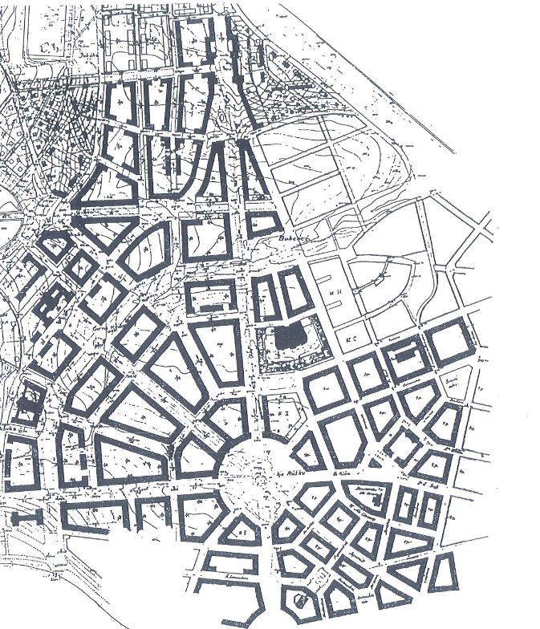
Historie parku před rokem 1989

Slide 5
Mexiko
Benito Pablo Juárez García
(21. března 1806 - 18. července 1872)
autor bronzové busty: neznámý autor bronzové desky s nápisem: Zdeněk Kolářský
Pomník byl odhalen v roce 1973.
V roce 1978 byla bronzová deska odcizena a následně doplněna v roce 1979.
Správce:
Galerie hlavního města Prahy

Slide 6
Venezuela
Simón José Antonio de la Santísima Trinidad Bolívar Palacios y Blanco
(24. července 1783 - 17. prosince 1830)
autor bronzové sochy: Jan Hána architektonické řešení pomníku: Stanislav Hubička
Pomník byl odhalen 21. 6. 1983
Dar Venezuely Praze.
Správce:
Galerie hlavního města Prahy

Slide 7
Historie parku po roce 1989

Slide 8
Historie parku po roce 1989
V roce 2023 prošel park rekonstrukcí.
Členění parku s jeho charakterem zůstalo zachováno.
Rekonstrukce zahrnula rehabilitaci střední části parku, v rámci které došlo k úpravě odpočinkového parkového prostoru.
Parter parku byl zkvalitněn upravenými parkovými cestami a zpevněnými plochami s novými povrchy a zatraktivněn vodními prvky – fontánami ve zpevněné ploše z dlažby a doplněným mobiliářem.
Stavba zahrnovala:
stavební objekty
drobnou architekturu
zpevněné plochy
terénní úpravy

Slide 9
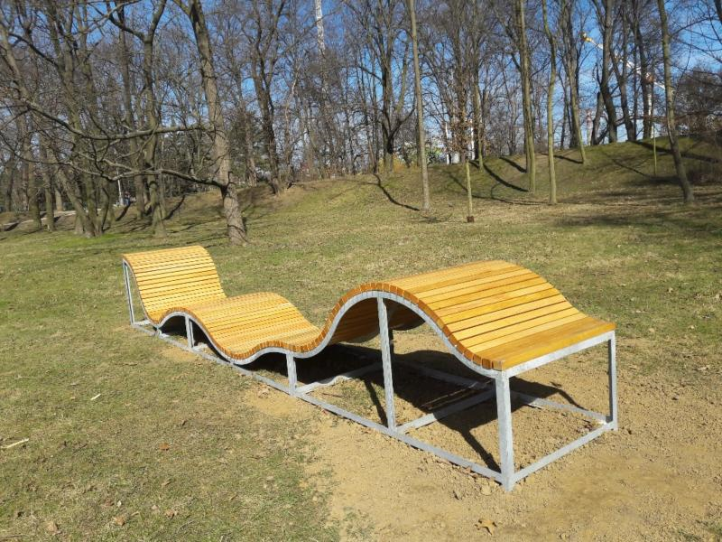
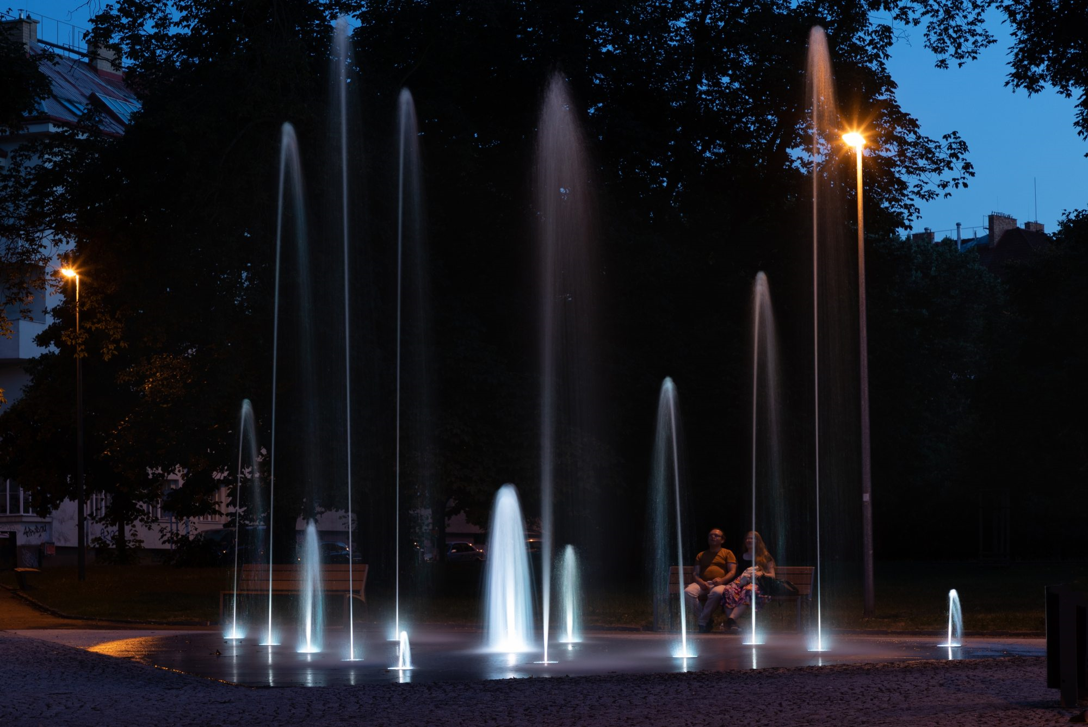
Historie parku po roce 1989

Slide 10
Chile
Bernardo O'Higgins
(20. srpna 1778 - 24. října 1842)
Pomník byl slavnostně odhalen 13. října 2015.
Bustu Praze 6 darovalo chilské velvyslanectví.
Správce:
Městská část Praha 6

Slide 11
Chile
Socha MOAI
Autorem repliky sochy MOAI (pro Chile) a klobouku PUKAO (přímo pro MČ P6) je Ing. Pavel Pavel.
Repliku sochy darovalo Praze 6 chilské velvyslanectví v roce 2022.
Osazení včetně klobouku PUKAO proběhlo 23.10. 2023.
Správce:
Městská část Praha 6

Slide 12
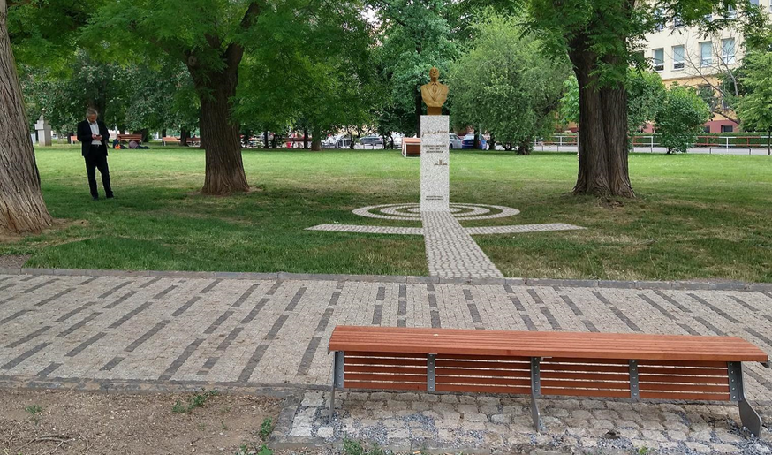
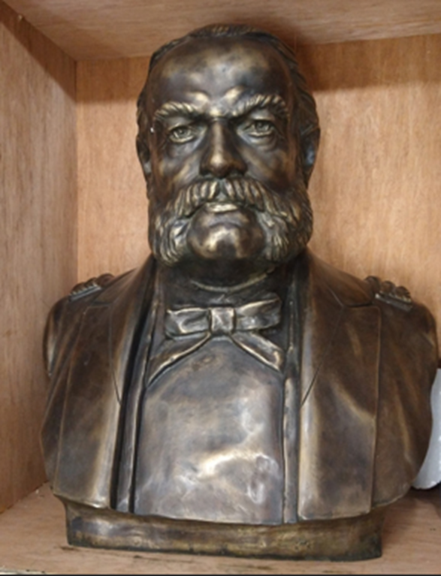
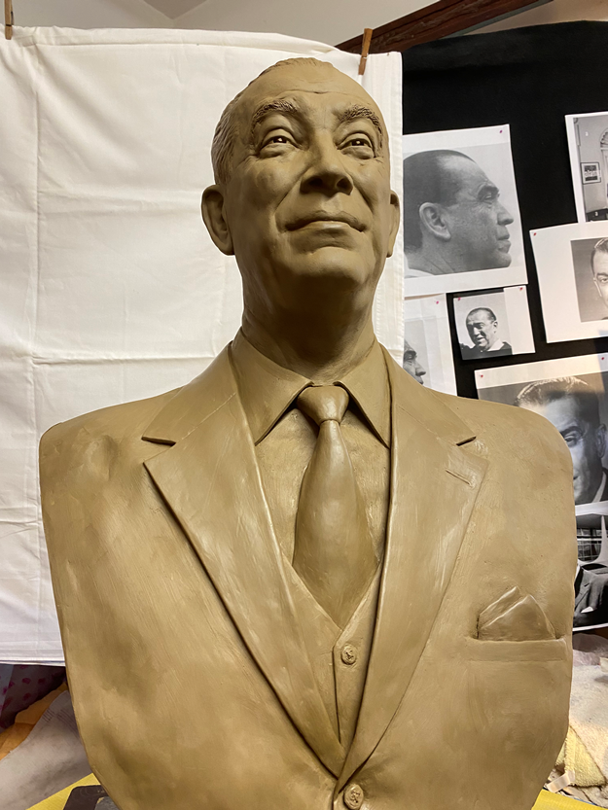
Budoucnost parku

Slide 13
Brazílie
Juscelino Kubitschek de Olivera
(12. 9. 1902 – 22. 8. 1976)
Busta J. Kubitscheka bude darována velvyslanectvím Brazílie, v současné době bustu pro velvyslanectví vytváří česká výtvarnice Martina Nikodýmová.

Slide 14
Peru
Miguel Grau Seminario
(27. 7. 1834 – 8. 10. 1879)
Nejznámější peruánský námořník, gentleman moří, účastník občanské války v Peru a první i druhé tichomořské války.
Posmrtně jmenován velkoadmirálem. Jeho legendární loď Huáscar se zachovala do dnešních dnů a v Chile slouží jako muzeum.

Slide 15
Děkuji za pozornost!

